Slide 1
統計圖表及圖像

Slide 2


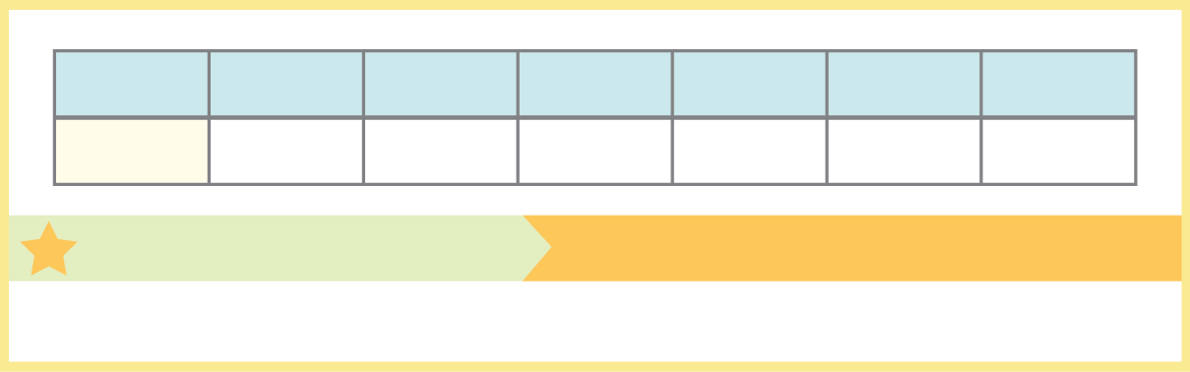
學習難點1
未能明白詞彙的意思 ，以致混淆各詞彙及概念
例子：
以下是100名小六學生的身高(cm)的頻數分佈表。試找出第一個組區間的組界。
身高(cm)
90-99
100-109
110-119
120-129
130-139
140-149
頻數
13
15
24
28
9
11
學生常犯錯誤:
第一個組區間的上組界是99cm，下組界是90cm

Slide 3
學習難點2
未能從圖像提取正確數據或數字，並與各詞彙聯繫

Slide 4


語言學習策略
本課節會運用到的策略
篇章/內容
詞彙
字根配詞
辨識關鍵資料
詞義聯繫
應用邏輯關係/專科語體
詞彙歸類
聯繫前備知識
上文下理推敲
專科詞彙與學科概念聯繫
引伸思考

Slide 5

字根配詞
詞彙歸類
詞彙
1) 將目標字詞組合分拆成有意思的單位
2) 把分拆了的單位配上適當的字詞，成為另一字詞組合
1) 找出一些跟目標詞彙的意思和特性相近的詞彙
3) 綜合所有單位的意思，推敲整個字詞組合的意思
2) 將意思和特性相近的詞彙放在同一組，用一個類別名稱代表這組詞彙
詞義聯繫
形旁推測
3) 將這組詞彙與其他相關類別的詞彙作比對
1) 觀察目標字，按已有知識辨識形旁
2) 用形旁的意思推測目標字的含意
上文下理推敲
詞義聯想
1) 找出與目標詞彙意思相近的詞彙
1) 閱讀句子或段落
2) 找出與目標詞彙意思相反的詞彙
2) 找出能幫助推敲目標詞彙意思的線索
3) 綜合這些線索，推敲目標詞彙的意思
情境聯想
推測目標詞彙可與哪些情境(時、地、人和事)作連繫
專科詞彙與學科概念聯繫
1) 展示專科詞彙及相關學科概念
多感官聯想
2) 推測專科詞彙和該學科概念的關係
推測目標詞彙可與哪些感官(視覺、聽覺、嗅覺、味覺、觸覺及心情)作連繫
3) 歸納推測的資料，再配合專科詞彙的正確意思，重新展示學科概念

Slide 6

篇章/
內容
辨識關鍵資料
1) 將標題或題目劃分成有意義 的字詞，找出關鍵字詞
2) 按關鍵字詞推測內容重點
應用邏輯關係/專科語體
1) 分析題目中關鍵資料代表的邏輯關係/專科語體
2) 從資料中找出與該邏輯關係/專科語體相關的關鍵資料
3) 運用相關專科語體的組織圖去整合關鍵資料
4) 按邏輯關係運用關聯詞語連接重點
聯繫前備知識
聯想和標題或題目有關的已學知識或日常生活例子
引伸思考
1) 根據內容的重點，聯想其他相關情況或例子
2) 運用多角度思考，深化聯想
(例如：如重點是某事件，該事件為何會發生？會有甚麼影響？有何利弊？有甚麼近似例子？)

Slide 7
針對學習難點1
配合字根配詞技巧去講解各詞彙的意思

Slide 8





例子1：
頻數
  頻次、頻率、頻頻、頻繁
次數、數目
透過不同的提問
1. 老師問學生:「現在，請你把這些單字(頻及數)配成有意思的詞彙。」(字根配詞)
2. 老師再追問同學:「你估計這個詞彙的意思其實是甚麼?」
3. 同學完成討論後，老師再作總結。

Slide 9


例子2：
組區間
組別
區域
間隔
透過不同的提問
1. 老師問學生:「現在，請你把這些單字(組、區及間)配成有意思的詞彙。」
(字根配詞)
2. 老師再追問同學:「你估計這個詞彙的意思其實是甚麼?」
3. 同學完成討論後，老師再作總結。

Slide 10




例子3：
組限
組界
組別
限制
組別
界線
組中點
組別
中間
一點
透過不同的提問
1. 老師問學生:「現在，請你把這些單字(組及限)配成有意思的詞彙。」(字根配詞)
2. 老師再追問同學:「你估計這個詞彙的意思其實是甚麼?」
3. 同學完成討論後，老師再作總結。
**老師可以繼續用以上的方法，與學生討論組界(上、下)及組中點等詞彙

Slide 11
針對學習難點2
1. 按先前老師講解各詞彙的概念，先處理如何把組界概念與圖像聯繫起來
2. 再把其他詞彙(例如:組中點、組限及經距等)的概念與圖像聯繫起來

Slide 12


第一部分
按先前老師講解各詞彙的概念，先處理如何把組界概念與圖像聯繫起來

Slide 13
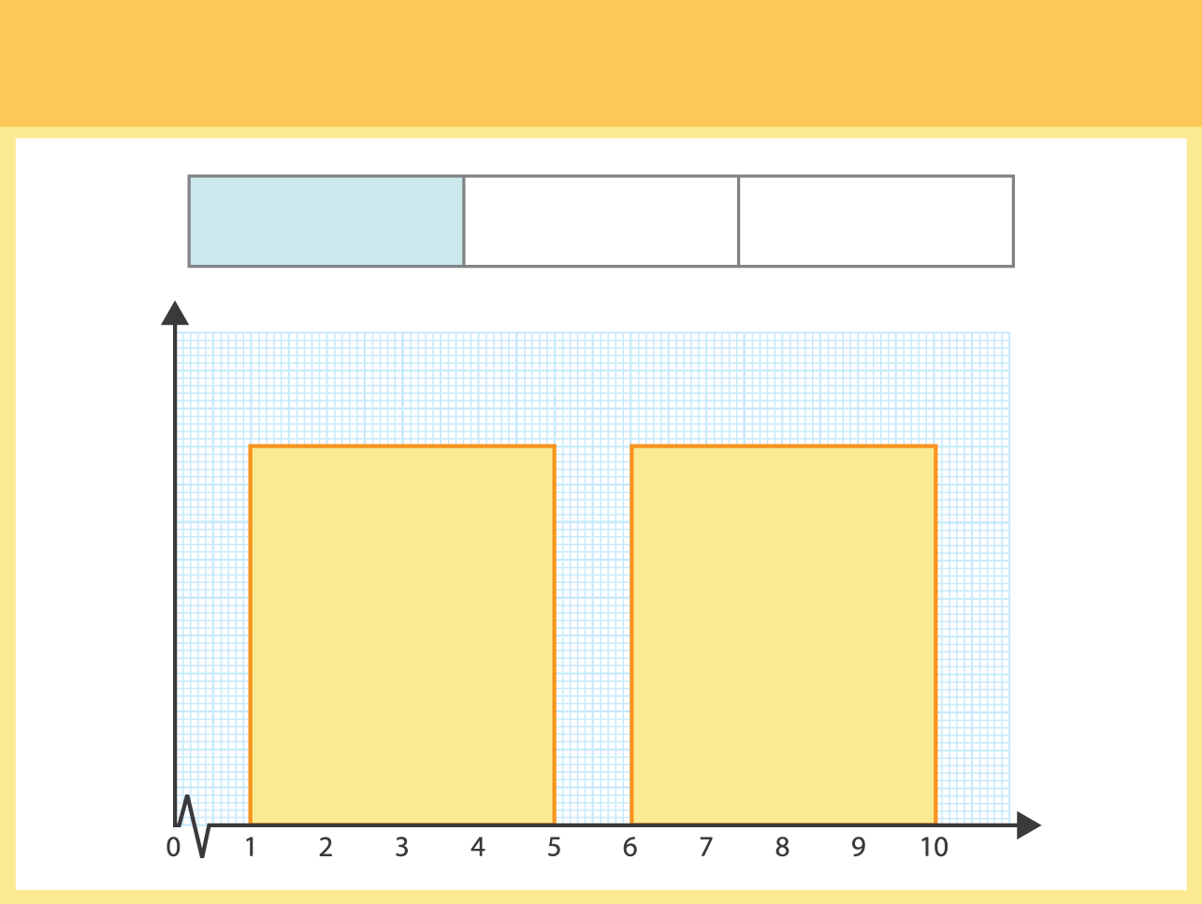

題目1: 你估計5.4是在哪一個組區間內?
題目2: 你估計5.7是在哪一個組區間內?
組區間
1-5
6-10
5.4 應該屬於哪一個組區間?
5.7 又應該屬於哪一個組區間?

Slide 14

透過不同的提問
1. 老師把組區間表格內的每組數字由左至右列出，並在每條棒形圖棒上展示出來，以方便學生把表格中的組區間與圖中的棒配對起來。
2. 在介紹組區間的概念時，老師先叫學生:「請你選擇5.4應該屬於『1-5』還是『6-10』哪一組？請你解釋你的原因。」
(專科詞彙與學科概念聯繫 和 聯繫前備知識)
再列出5.7，並問:「哪麼5.7呢?你會把它安排在『1-5』還是『6-10』的組區間中？為甚麼？」如學生能力較弱未能說出原因，老師再引導他們說出是基於「四寫五入」及「一半」的概念，使他們更清晰地聯繫到「組界」的概念。
(專科詞彙與學科概念聯繫 和 聯繫前備知識)
4. 「所以，再根據你先前已學習了的組界的概念，你推測組界會在圖中的哪裡？同時，又請你估計哪一個是上組界和下組界？」(專科詞彙與學科概念聯繫)
5. 最後，老師歸納組界的概念及把它聯繫到圖中的概念。 (專科詞彙與學科概念聯繫)

Slide 15
第二部分
再把其他詞彙(例如:組中點、組限及經距等)的概念與圖像聯繫起來

Slide 16
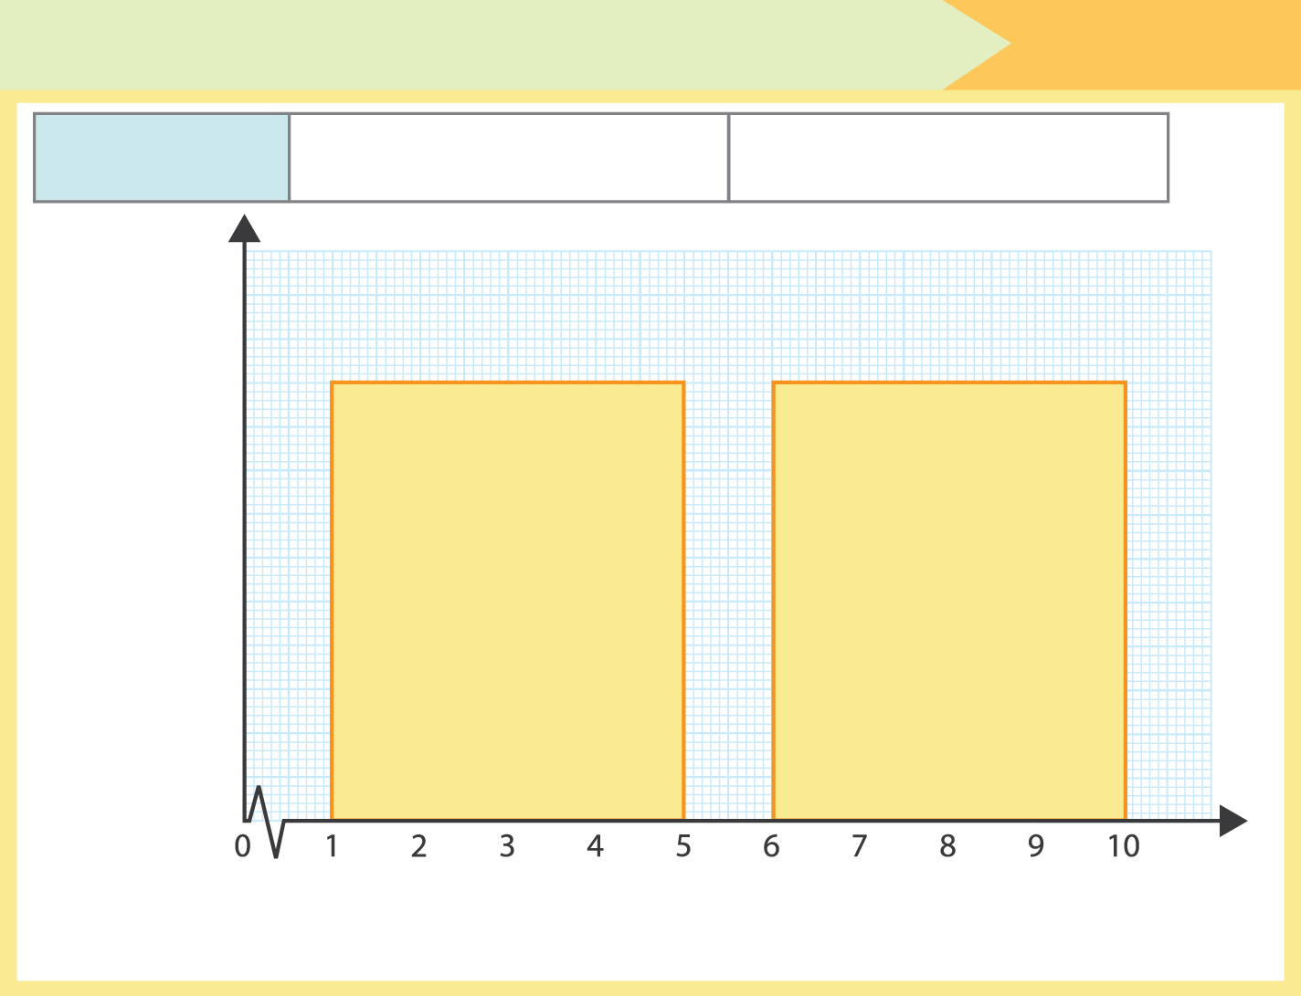
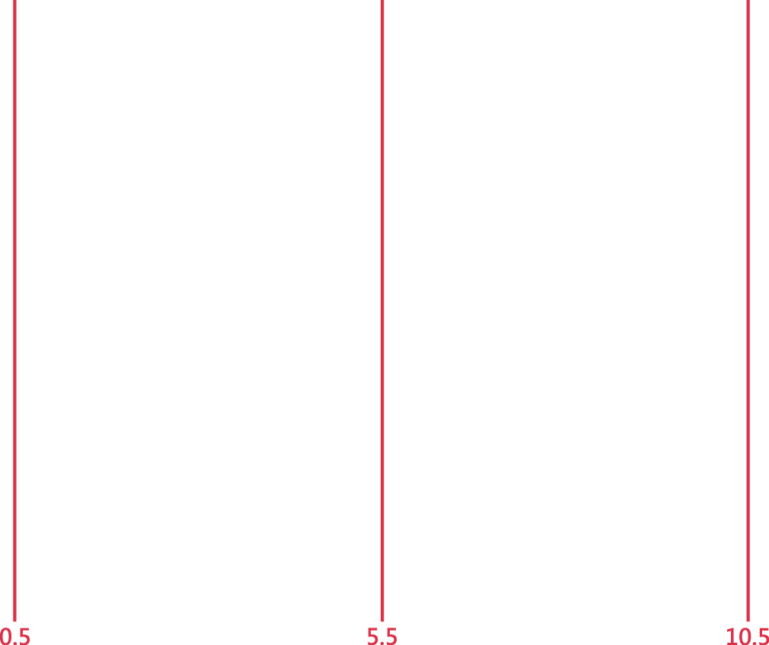

請找出組界、組限、組中點
組區間
1-5
6-10
組中點
組中點
上組限
上組限
下組限
下組限
組界

Slide 17

透過不同的提問
1. 老師先請學生在圖中標示出組界的位置。然後再問:「根據你先前已學習了的組中點的概念，你估計它們會在圖中的哪裡?」
(專科詞彙與學科概念聯繫 和 聯繫前備知識)
2. 當學生成功標示出組中點後，老師再請學生推測上組限及下組限的位置。「根 據你先前已學習了的組限的概念，你推測上組限和下組限會在圖中的哪裡?」
(專科詞彙與學科概念聯繫 和 聯繫前備知識)
3. 最後，老師歸納組限及組中點的概念及把它聯繫到圖中的概念。
(專科詞彙與學科概念聯繫)
**老師再用相同技巧去帶出其他詞彙與圖像如何聯繫起來

Slide 18
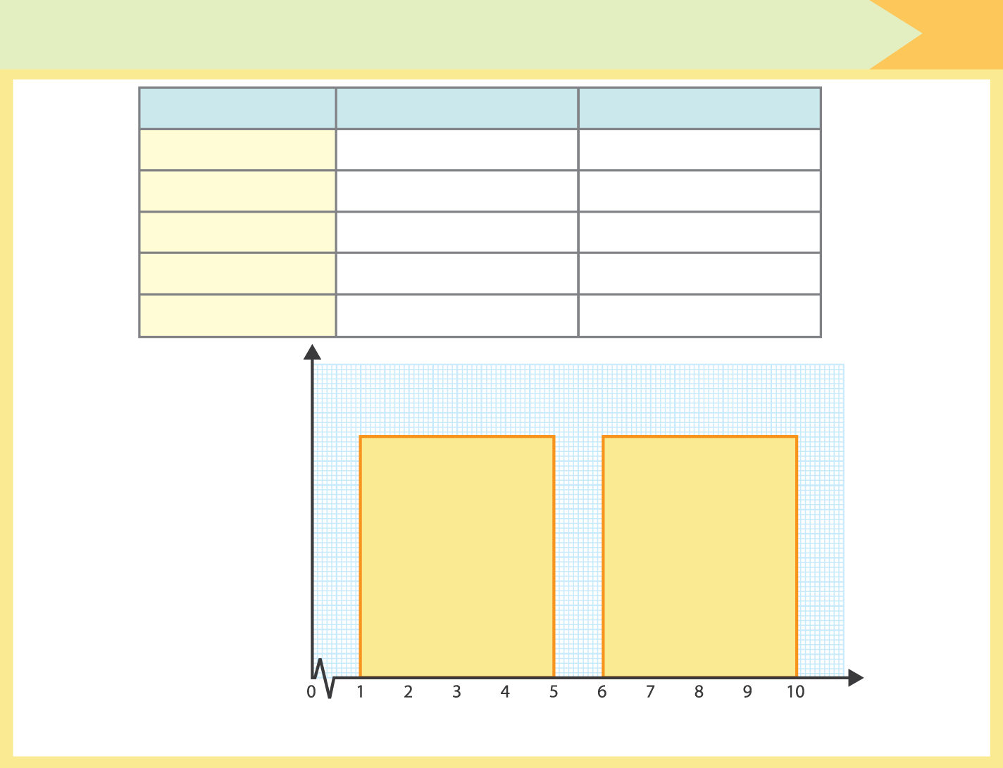
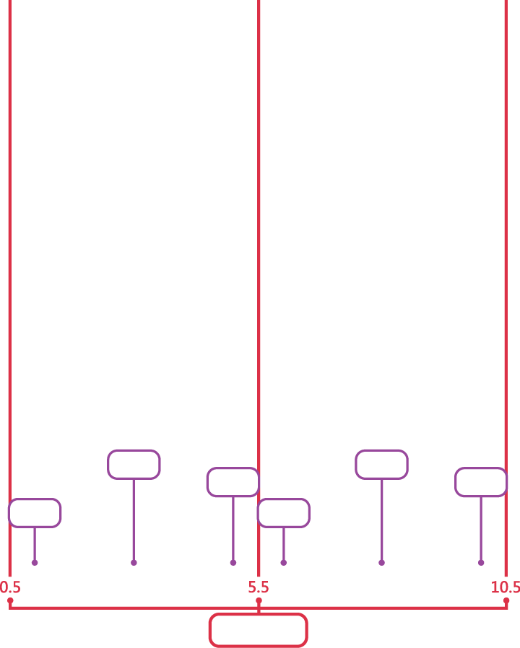
根據剛才的推測，試在表格中填上正確的數字
組區間
1-5
6-10
下組界
0.5
5.5
下組限
1
6
組中點
3
8
上組限
5
10
上組界
5.5
10.5
組中點
組中點
上組限
上組限
下組限
下組限
組界

